Slide 1
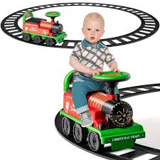
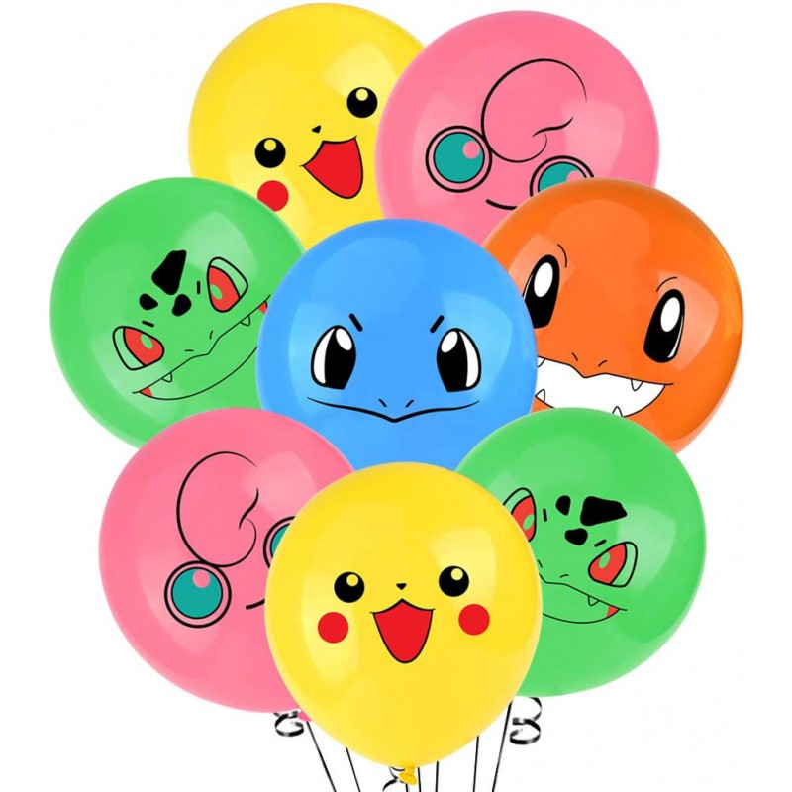
PROPOZYCJA ZABAW

Slide 2
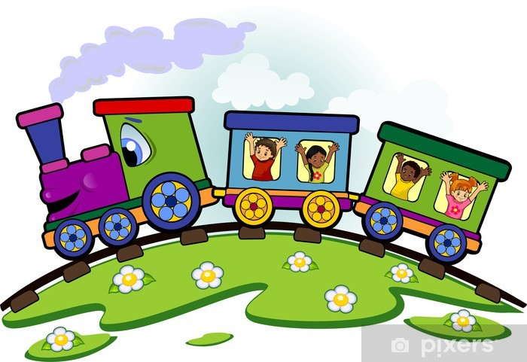
ZABAWA NR 1
POCIĄG EMOCJI
POMOCE DYDAKTYCZNE: BRAK
PRZEBIEG ZABAWY:
Prosimy wszystkie dzieci, żeby ustawiły się jedno za drugim i udawały pociąg. Jak tylko dzieci zaangażują się w udawanie pociągu to oznajmiamy, że nasz pociąg dojechał do krainy złości, tutaj ludzie chodzą obrażeni, są źli i zagniewani, tupią nogami, zaciskają dłonie w pięści i krzyczą. Dzieci mają dowolność w odzwierciedlaniu tej krainy, mogą całkowicie wyrazić siebie w danej emocji. Następnie pociąg rusza dalej i zatrzymuje się w krainie smutku. Tutaj ludzie chodzą markotni, płaczą. Dzieci mogą udawać, że płaczą, pocierają rączkami oczka, mają spuszczoną głowę. Na końcu pociąg rusza do krainy radości, gdzie ludzie są zawsze uśmiechnięci, życzliwi i pomocni wobec siebie, witają się z nami serdecznie. Tutaj całkowita euforia dzieci i dowolność okazywania emocji radości.
PROPOZYCJA MOŻLIWA DO REALIZACJI: Możemy zapytać dzieci, w której krainie podobało im się najbardziej i dlaczego?

Slide 3
ZABAWA NR 2
JAK DZIAŁA ZŁOŚĆ
POMOCE DYDAKTYCZNE: balon dla prowadzącego + wycięte z kolorowego papieru baloniki (wielkości kartki A4)
PRZEBIEG ZABAWY:
Bierzemy jeden z balonów i pokazujemy dzieciom jak działa złość. Mówimy o kilku denerwujących sytuacjach z dnia codziennego i za każdym razem odrobine nadmuchujemy balon (np. gdy rano wstaniemy i okaże się, że za oknem jest brzydka pogoda (dmuchamy), gdy podczas śniadania pokłócimy się z bratem lub siostrą (dmuchamy), gdy w przedszkolu ktoś zabierze nam ulubiona zabawkę (dmuchamy)). Gdy balon jest już dość mocno nadmuchany pytamy co się stanie, gdy będziemy dmuchać jeszcze bardziej (balon pęknie) oraz co możemy zrobić, żeby tak się nie stało (wypuścić powietrze) – następnie rozmawiamy z dziećmi co może nam pomóc w wypuszczeniu powietrza. Na koniec każde z dzieci dostaje wycięty z papieru balonik i na nim rysuje (lub zapisuje) co można zrobić w takiej sytuacji.

Slide 4
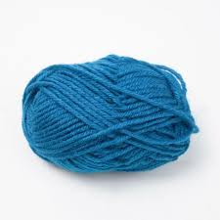
ZABAWA NR 3
PAJĘCZYNA EMOCJI
POMOCE DYDAKTYCZNE: kłębek włóczki
PRZEBIEG ZABAWY:
Podajemy dzieciom instrukcje: każdy, kto otrzyma kłębek musi chwycić koniec włóczki i dokończyć podane przez nas zdanie, a następnie podać kłębek kolejnej osobie (nie koniecznie siedzącej obok), ważne jest aby wszystkie osoby, które otrzymały włóczkę trzymały ją po to, by mogła utworzyć się pajęczyna.
PRZYKŁADOWE ZDANIA DO DOKOŃCZENIA:
lubię gdy moja mama…,
boję się gdy…,
jest mi smutno gdy inni ludzie…,
jestem wesoły gdy….
chciałbym / chciałabym dostać na urodziny …

Slide 5
ZABAWA NR 4
KOSTKA EMOCJI
POMOCE DYDAKTYCZNE: kostka do gry z narysowanymi lub naklejonymi emocjami.
PRZEBIEG ZABAWY:
Każde dziecko po kolei rzuca kostką i jego zadaniem jest w pierwszej rundzie przedstawić daną emocję, następnie powiedzieć, kiedy ostatnio się tak czuło a w ostatniej rundzie, kto z jego bliskich często czuje takie emocje. Runda kończy się gdy wszystkie dzieci rzucą kostką.
PROPOZYCJA MOŻLIWA DO REALIZACJI: prowadzący może dodać również własne pytania i zadania.

Slide 6
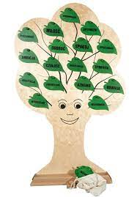
ZABAWA NR 5
DRZEWO UCZUĆ
POMOCE DYDAKTYCZNE: Obrazek przedstawiający drzewo z listkami do wypełnienia
PRZEBIEG ZABAWY:
Mamy na brystolu albo kilku sklejonych razem kartkach narysowany kontur drzewa oraz liści. Pytamy dzieci o uczucia, co czują, w jakiej sytuacji jaka emocja im towarzyszy i uzupełniamy wypowiedziami wszystkie liście.

